Slide 1
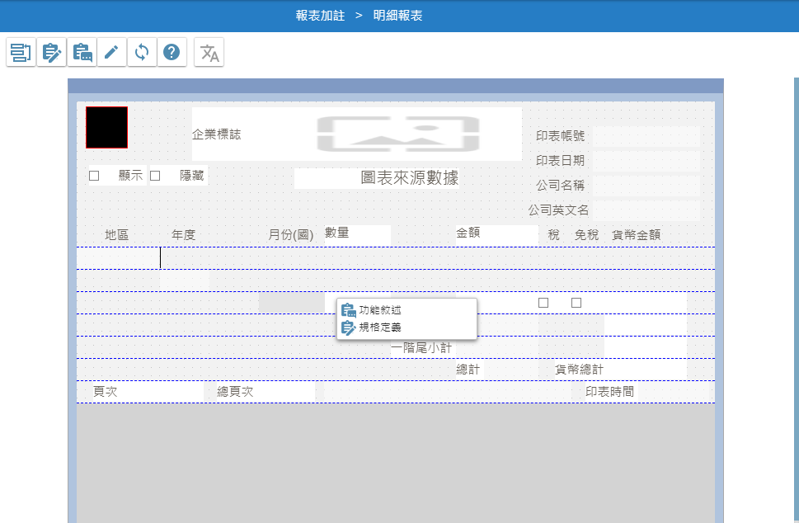
報表版面_開啟規格定義
異動說明:
1.工具列按鍵.規格定義，執行開啟<報表規格定義>
開啟後，駐留報表_基本設定
2.駐留報表元件，執行右鍵選單.規格定義，
可開啟<報表規格定義>，駐留報表元件
3.取消原駐留版面上空白處的右鍵功能

Slide 2
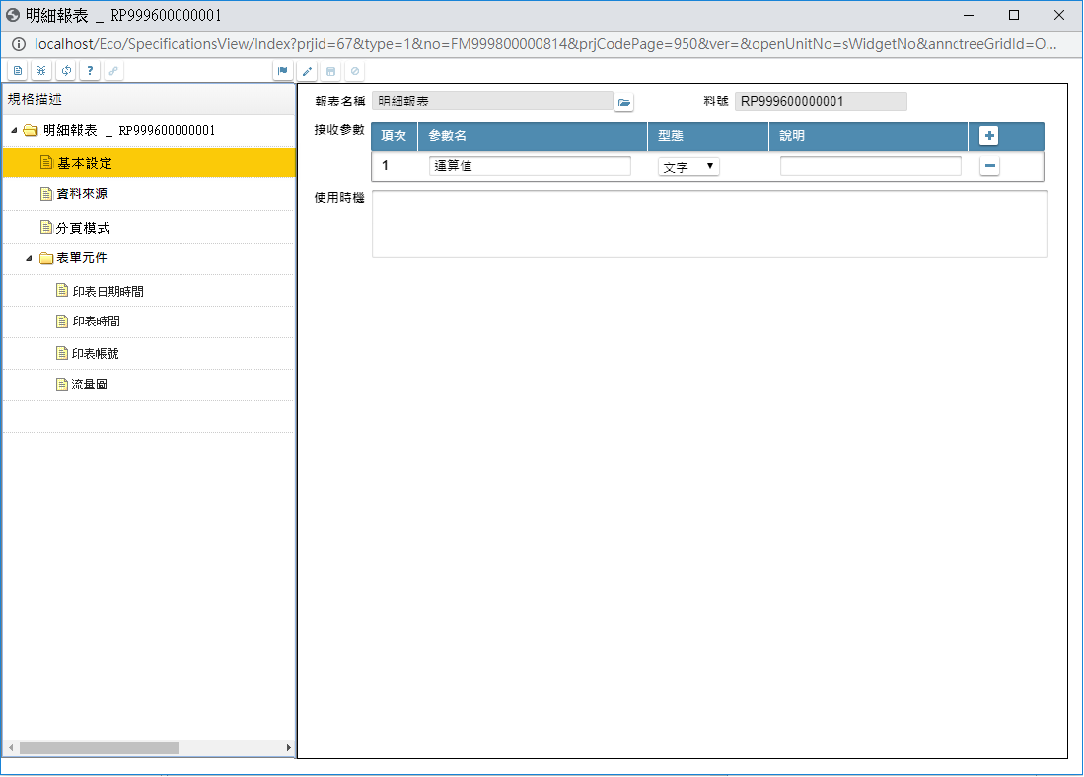
報表加註_基本設定
異動說明:
1.移除權責單位表格、目的功能
2.合併原頁籤.接收參數，最高顯示 10 列

Slide 3
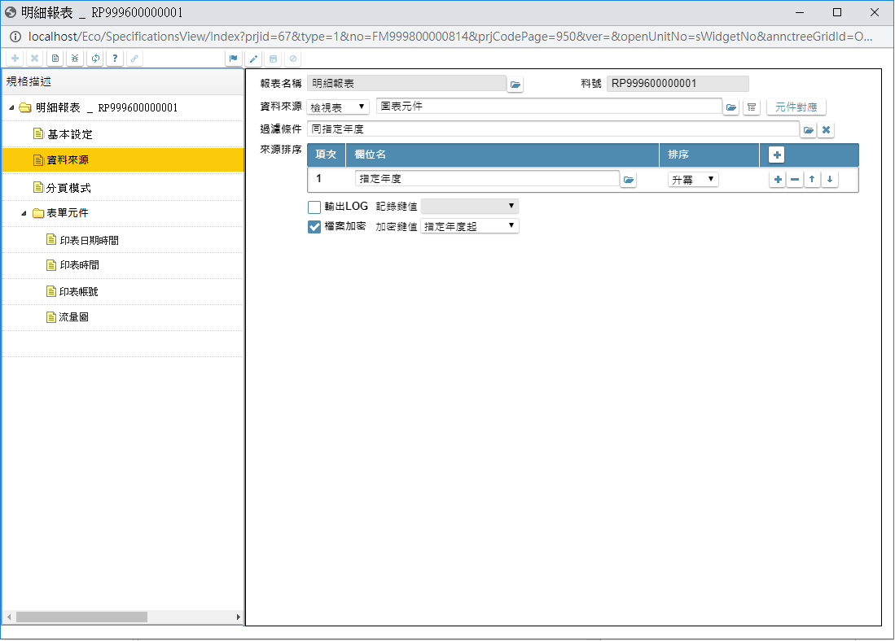
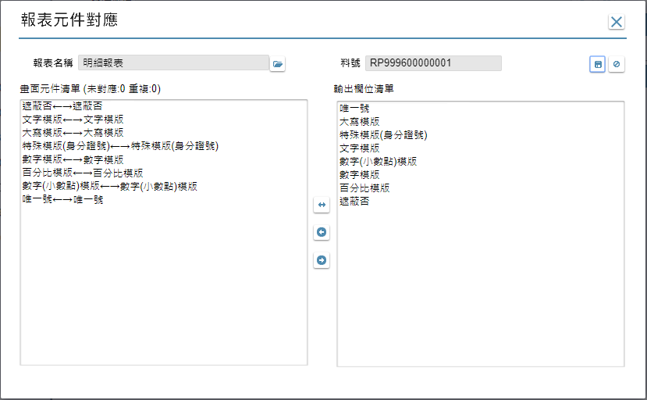
報表加註_資料來源
異動說明:
1.增加按鍵: 元件對應，
瀏覽模式下開啟<報表元件對應>
2.來源排序最高顯示 7 列
Q.來源排序的命名是否要與表單同步?
=> 決議：[標題的命名與表單相同]

Slide 4
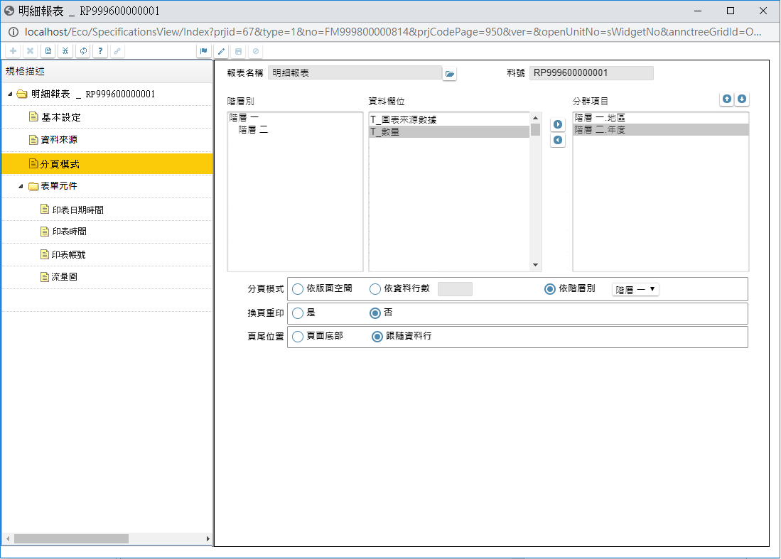
報表加註_分頁模式
異動說明:
1.階層別、資料欄位、分群項目，最高顯示15列

Slide 5
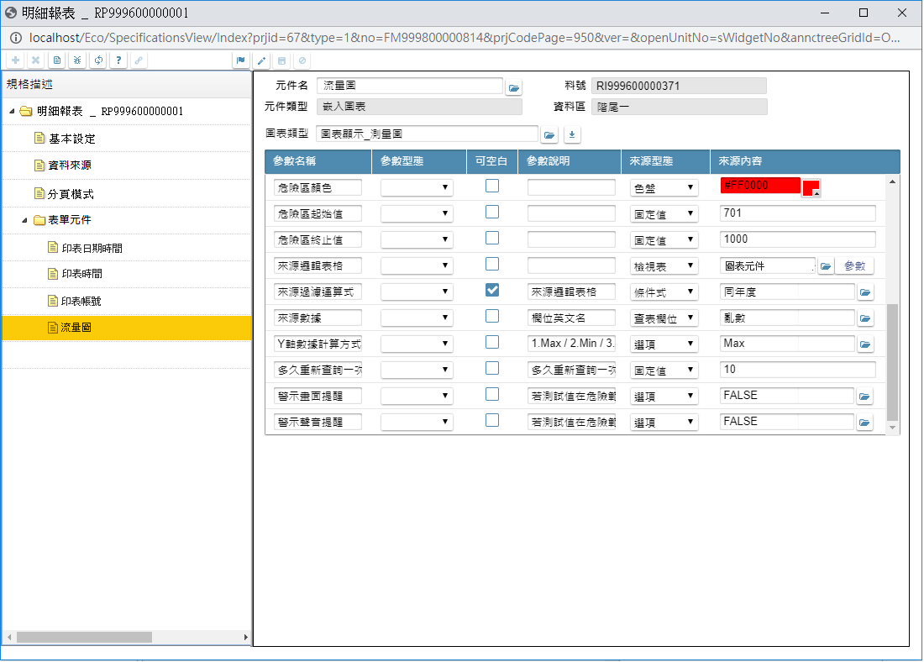
報表元件加註(嵌入圖表)
異動說明:
1.只顯示原圖表區塊的內容
2.駐留元件即出現加註內容
Q. 參數說明的Hint要不要改顯示參數說明?
=>決議：[將參數名稱、參數說明改成內容]

Slide 6
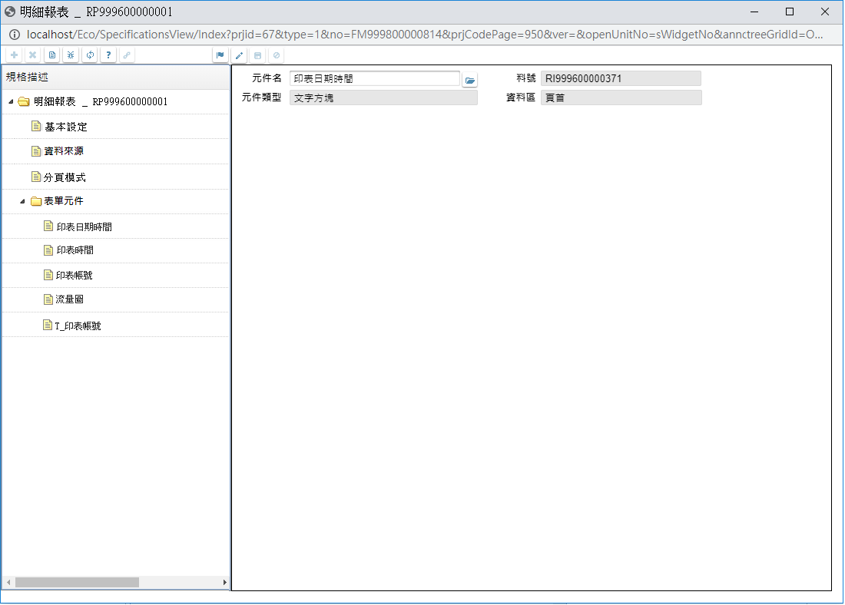
報表元件加註(文字標題、框線)
異動說明:
1.只顯示元件名及元件類型
2.駐留元件即出現加註內容

Slide 7
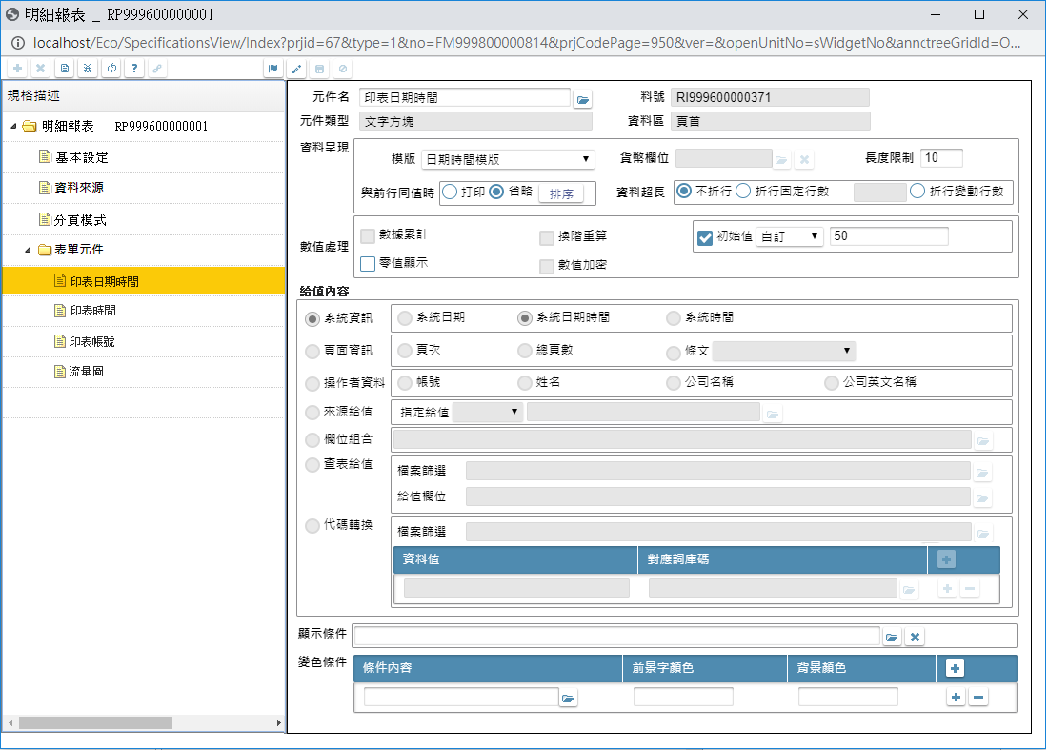
報表元件加註(其餘元件類型)
異動說明:
1.原頁籤.內容來源，改名 “給值內容”
2.駐留元件即出現加註內容
3.其餘元件類型，應不含 rGrid
Q1.還要有基本設定嗎? 還是直接駐留在元件上?
=>決議：[直接駐留元件]
Q2.顯示條件與變色條件須配合給值內容
但報表元件開關沒有完全支援此項目
ex. 系統資訊_系統日期時間 =>不支援
=>決議：[保留現況]

